Slide 1
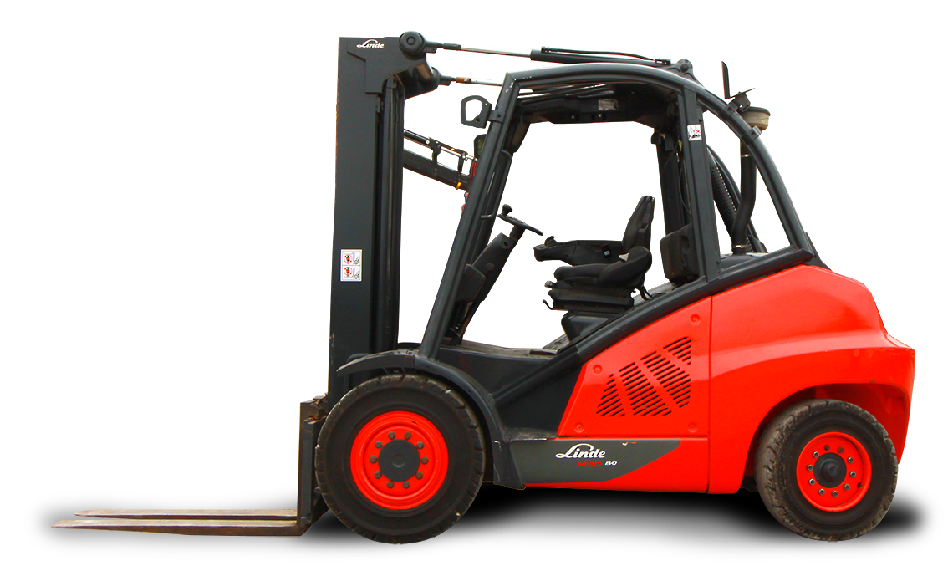
COMPORTAMIENTO DEL MOTOR.
Vea que no haya filtraciones de aceite, refrigerante o combustible. Ver el nivel de aceite y de agua refrigerante.
COMPARTIMIENTO DEL OPERADOR.
Revise que esté limpio, que no haya objetos sueltos, ni instrumentos rotos.
BOCINA Y OTROS DISPOSITIVOS DE SEGURIDAD.
Compruebe su funcionamiento correcto.
NEÚMATICOS.
Compruebe que no tengan cortaduras, performaciones u objetos extraños. Verificar presión.
MASTIL, CARRO, HORQUILLA O ACCESORIO.
Vea si hay desgaste, daños, pernos flojos o faltantes.
SISTEMA HIDRÁULICO.
Vea si hay filtraciones, mangueras desgastadas o líneas dañadas y verificar el nivel de aceite.
TRANSMISIÓN:
Vea si hay indicios de filtraciones y nivel de aceite.
DIFERENCIAL.
Vea si hay indicios de filtraciones.

Slide 2
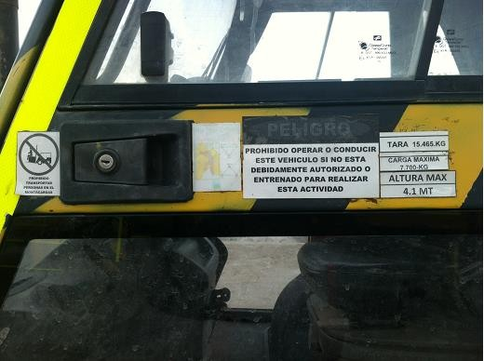
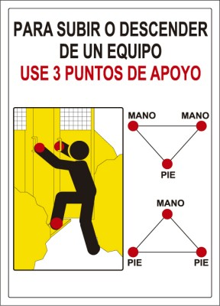

Slide 3
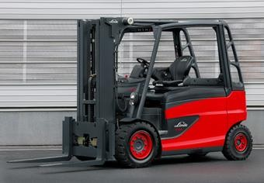



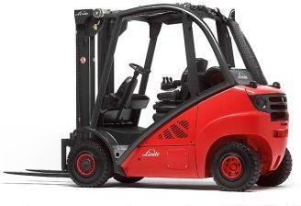





CARACTERÍSTICAS FÍSICAS ESTRUCTURA:
Parte delantera: Mástil con las horquillas (planas, paralelas y de longitud fija normalmente).
Parte central: Puesto del conductor, controles y accesorios del equipo.
Parte posterior: Contrapeso.
MÁSTIL
JOISTICK
CONTRAPESO
TORRE
HORQUILLAS
TRACCIÓN DELANTERA
DIRECCIÓN HIDRÁULICA
PEDALES Y FRENO DE ESTACIONAMIENTO

Slide 4
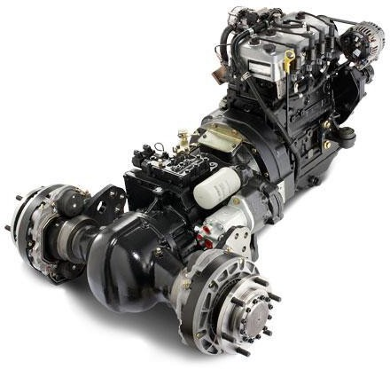
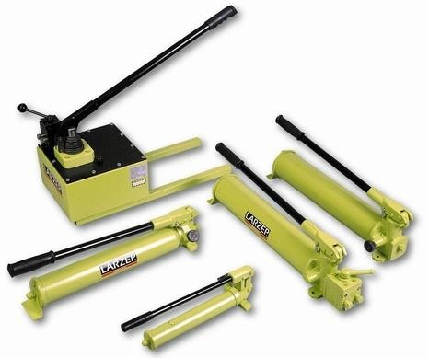
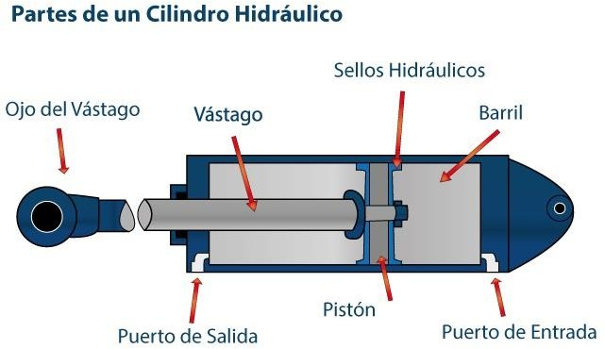
TREN DE FUERZA Y CIRCUITOS HIDRÁULICOS.

Slide 5
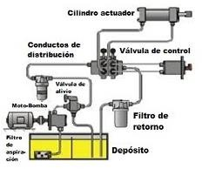
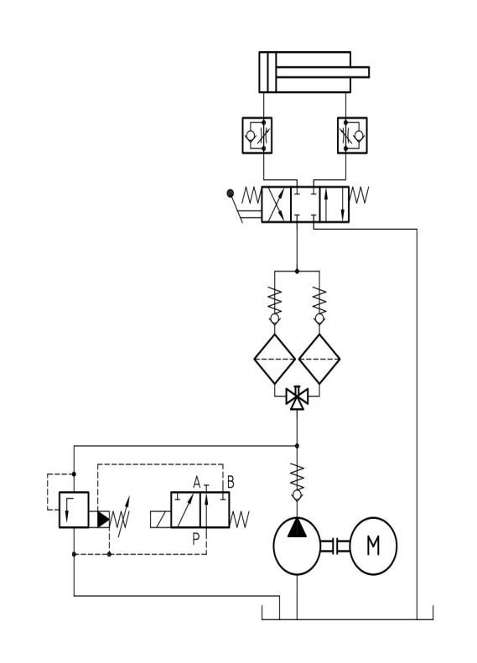
Circuito hidráulico unilineal.

Slide 6

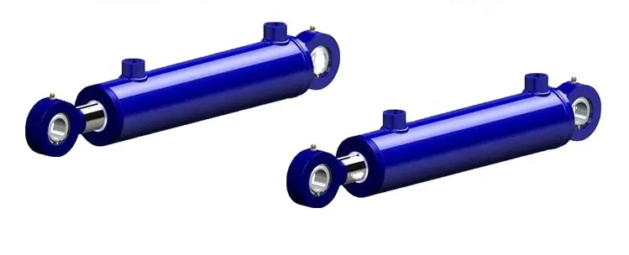
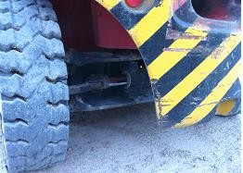
Circuito hidráulico bidireccional o de doble efecto

Slide 7
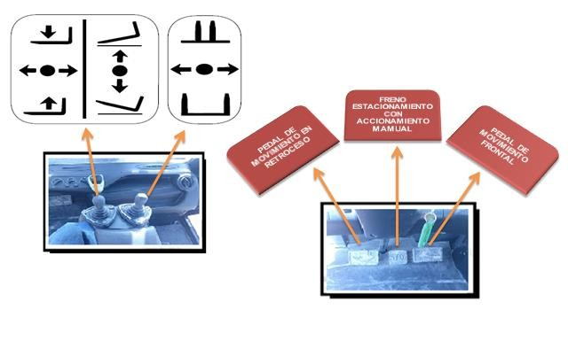
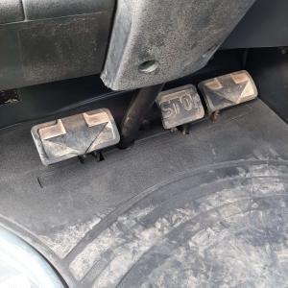
Movimientos del mástil, carro, horquillas y función de los pedales
FRENO ESTACIONAMIENTO CON ACCIONAMIENTO MANUAL
PEDAL DE MOVIMIENTO EN RETROCESO
PEDAL DE MOVIMIENTO FRONTAL

Slide 8
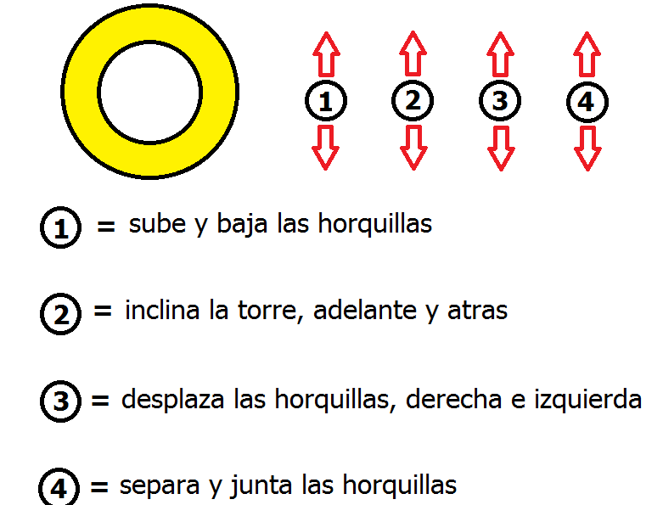

Slide 9
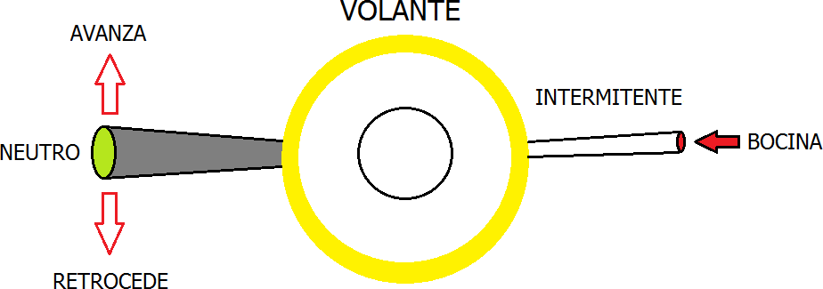

Slide 10
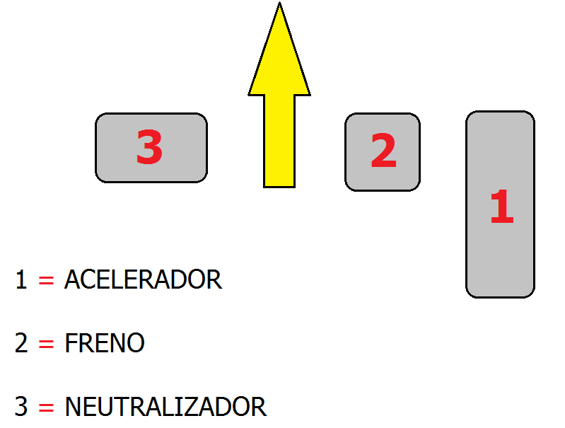
Función de los pedales

Slide 11
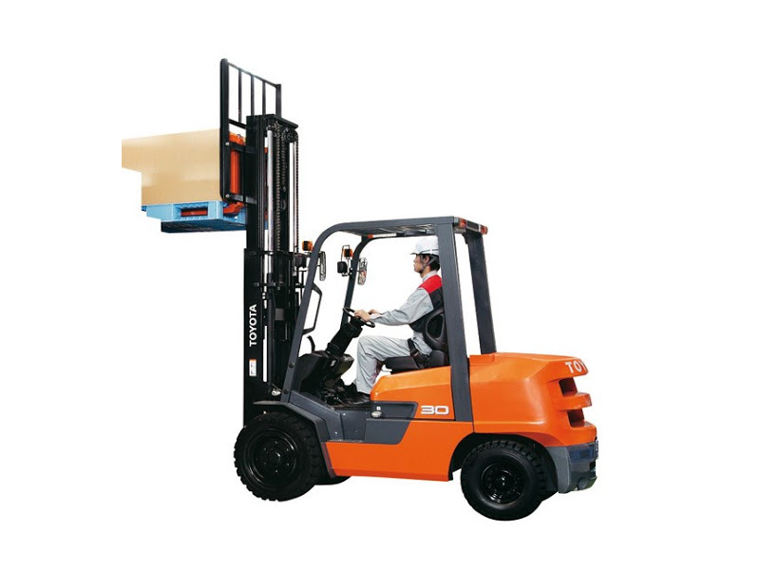
Las horquillas:
Las horquillas son elementos resistentes que se introducen bajo la carga para poder moverla. Pueden ser fijas o móviles, manejadas desde el puesto del conductor o moverlas en forma manual. Se llama talón a la parte de las horquillas que se une al tablero porta-horquillas. Los talones soportan la carga.
El contrapeso:
El contrapeso es una masa de acero que se coloca en la parte de atrás del equipo. Permite que las ruedas traseras estén siempre en contacto con el suelo, así es más difícil que el equipo vuelque.

Slide 12


El puesto del conductor se encuentra:
El panel con los indicadores.
El volante y los mandos.
La llave de contacto.
El asiento.
Cinturón de seguridad.
Las ruedas:
Las ruedas de una grúa horquilla pueden ser:
Ruedas con neumáticos de aire, para suelos rugosos y desiguales.
Ruedas macizas, para suelos lisos y limpios. Estas ruedas pueden ser:
  ruedas macizas elásticas;
  ruedas macizas super-elásticas.

Slide 13
TIPOS DE MOTORES
Las grúas horquillas pueden tener dos tipos de motores:
Motores térmicos o de explosión (gasolina, diesel o GLP).
Motores eléctricos (limitados en peso y con menor autonomía que los térmicos).
Características físicas:
Antes de iniciar el trabajo, el conductor debe conocer las normas del fabricante para saber:
Cómo se usan los mandos
Qué medidas de seguridad debe tomar
Qué quieren decir los indicadores y los pilotos
Cuál es la carga máxima
Por dónde puede circular el equipo, según su peso y tamaño
Si se trata de un equipo eléctrico, cuánto tiempo puede funcionar sin recargar las baterías.

